Slide 1
Муниципальная программа «Содержание и ремонт объектов и сетей инженерной инфраструктуры городского округа Тольятти на 2018 - 2022 годы» проект

Slide 2
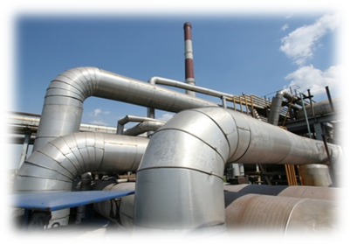
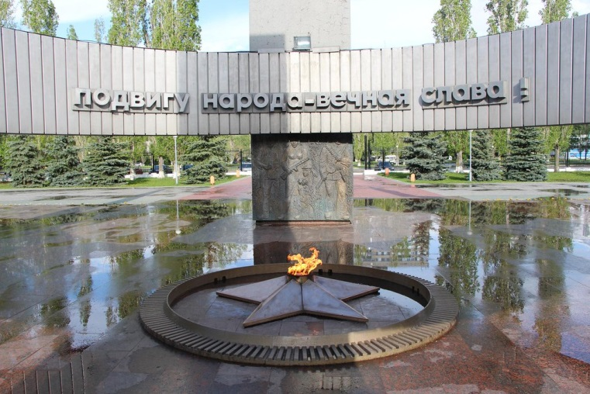
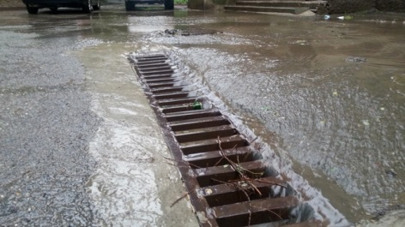
В 2017 году завершается реализация муниципальной программы "Содержание и ремонт объектов и сетей инженерной инфраструктуры городского округа Тольятти на 2015 - 2017 годы"
В связи с необходимостью надлежащего исполнения администрацией городского округа Тольятти своих обязанностей по обеспечению надежности функционирования систем теплоснабжения, газоснабжения, водоснабжения, водоотведения и уличного (наружного) освещения городского округа Тольятти, необходима разработка и реализация Программы в последующие годы.

Slide 3
Цель программы: обеспечение надежности функционирования систем теплоснабжения, газоснабжения, водоснабжения, водоотведения и уличного (наружного) освещения городского округа Тольятти.
Задачи программы:
1. Обеспечение содержания объектов и сетей инженерной инфраструктуры, относящихся к муниципальной собственности;
2. Устранение аварийных ситуаций на оборудовании и сетях инженерной инфраструктуры;
3. Обеспечение поддержания в технически исправном состоянии сетей и сооружений ливневой канализации;
4. Обеспечение поддержания в технически исправном эксплуатационном состоянии сетей уличного (наружного) освещения

Slide 4
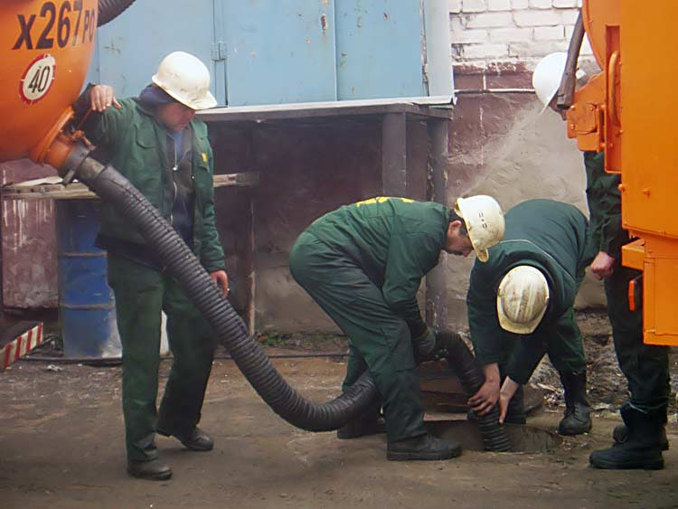
Анализ проблем, возникающих при исполнении администрацией
городского округа Тольятти своих обязательств, и пути их решения
1 Проблема:
Выявление проблем при функционировании систем коммунальной инфраструктуры городского округа Тольятти
Обеспечение содержания объектов и сетей инженерной инфраструктуры на территории городского округа в технически исправном и работоспособном состоянии
Задача 1
Содержание 483 м сетей систем водопроводов
Техническое обслуживание 2 станций электрозащиты, установленных на газопроводе в пос. Поволжский
Техническое содержание и эксплуатация 100% газового оборудования
Гидравлическая опрессовка 100% тепловых сетей к жилищному фонду Автозаводского района
Содержание и техническое обслуживание 4 фонтанов
Прочистка 514,64 м сетей водоотведения
Проектные работы на объекты инженерной инфраструктуры
Проведение мониторинга подземных вод 12 контрольно-наблюдательных скважин
Актуализация схем водоснабжения и водоотведения, теплоснабжения г.о. Тольятти в 2020г.

Slide 5
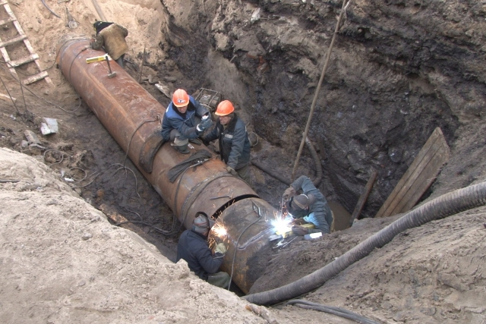
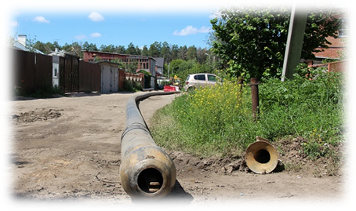
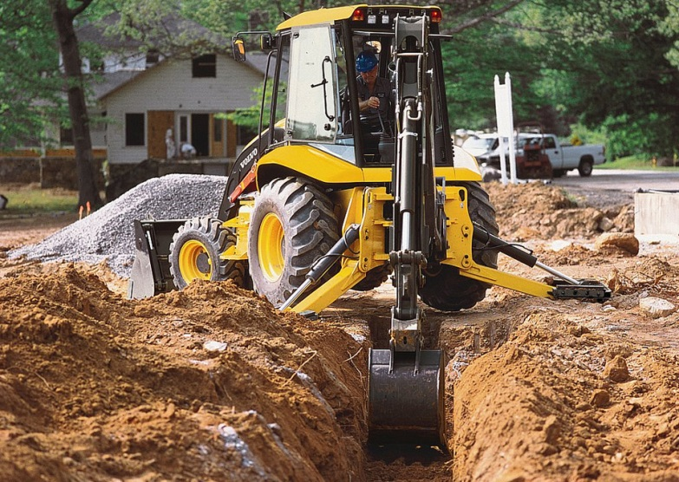
Анализ проблем, возникающих при исполнении администрацией
городского округа Тольятти своих обязательств, и пути их решения
2 Проблема:
Возникновение аварийных ситуаций на оборудовании и сетях инженерной инфраструктуры, чаще всего на бесхозяйных инженерных сетях
Запланированы мероприятия устранению аварийных ситуаций на оборудовании и сетях инженерной инфраструктуры
Задача 2
Ремонт 100% сетей тепло-, водоснабжения и водоотведения
Приведение в технически исправное состояние системы противопожарного водопровода

Slide 6
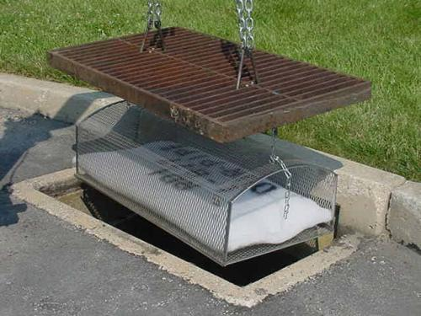
3 Проблема:
Обязанность поддержания в технически исправном состоянии сетей и сооружений ливневой канализации и обеспечение нормативного поверхностного водоотведения с застроенных территорий
– обеспечение пропуска талых и ливневых вод;
– восстановление пропускной способности трубопроводов;
– очистка водоотводных лотков;
– телеинспекция сети после промывки;
– откачка и вывоз поверхностного стока с неканализованных пониженных мест, включая мкр. Федоровка, Поволжский, Жигулевское море, пос. Портовый.
Задача 3
Проектирование и монтаж 6 дополнительных дождеприемников в существующих сетях ливневой канализации, а с 2020 года 12 дополнительных дождеприемников ежегодно
Инвентаризация 10,23 км сетей ливневой канализации (оформление технической документации, постановка на государственный кадастровый учет)
Содержание сетей и сооружений ливневой канализации
Ремонт сетей и сооружений ливневой канализации
Водоотведение ливневых стоков в объеме 5765 тыс. куб. м
Разработка концептуальных решений (3-х схем в 2020г.) по системе ливневой канализации г.о.Тольятти

Slide 7
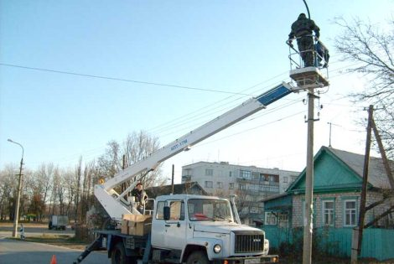
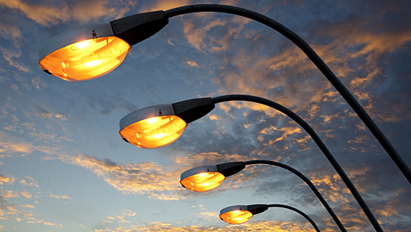
4 Проблема:
Обязанность поддержания в технически исправном эксплуатационном состоянии сетей уличного (наружного) освещения.
Ремонтно-эксплуатационное обслуживание уличного (наружного) освещения магистральных улиц и улиц местного значения, предотвращение их преждевременного износа, проведение текущего ремонта, выявления и устранения возникающих неисправностей. Обеспечение поддержания нормируемых светотехнических параметров наружного освещения и заданных графиков режимов их работы, безопасного дорожного движения, повышения эстетически привлекательного, комфортного, безопасного качества жизни населения.
Задача 4
Энергоснабжение. Поставка электрической энергии для уличного (наружного) освещения магистральных улиц и дорог, улиц местного значения и кварталов городского округа Тольятти в количестве - 3984 час. в год
Организация уличного (наружного) освещения магистральных и внутриквартальных улиц и дорог городского округа Тольятти
Ремонтно-эксплуатационное обслуживание (РЭО) уличного (наружного) освещения магистральных улиц и дорог, улиц местного значения и кварталов городского округа Тольятти

Slide 8
Реализация Программы осуществляется за счет средств бюджета городского округа Тольятти
Финансовые затраты на реализацию Программы составят 1 672 639 тыс.руб., в том числе:
Год | Финансирование мероприятий Программы (тыс.руб.)
 | Задача 1: Обеспечение содержания объектов и сетей инженерной инфраструктуры, относящихся к муниципальной собственности | Задача 2: Устранение аварийных ситуаций на оборудовании и сетях инженерной инфраструктуры | Задача 3: Обеспечение поддержания в технически исправном состоянии сетей и сооружений ливневой канализации | Задача 4: Обеспечение поддержания в технически исправном эксплуатационном состоянии сетей уличного (наружного) освещения | Итого
2018 | 4 588 | 6 240 | 41 696 | 229 310 | 281 834
2019 | 4 588 | 6 240 | 41 696 | 231 146 | 283 670
2020 | 13 850 | 6 240 | 61 465 | 291 443 | 372 998
2021 | 4 869 | 6 240 | 50 686 | 300 807 | 362 602
2022 | 4 869 | 6 240 | 49 904 | 310 522 | 371 535
Итого | 32 764 | 31 200 | 245 447 | 1 363 228 | 1 672 639
Объемы финансирования носят прогнозный характер и подлежат ежегодному уточнению.

Slide 9
функционирование в технически исправном состоянии объектов и сетей инженерной инфраструктуры, относящихся к муниципальной собственности;
устранение аварийных ситуаций на оборудовании и сетях инженерной инфраструктуры;
- прочистка 2573,2 м сетей водоотведения;
Планируемые результаты реализации муниципальной программы
- проведение инвентаризации 30,69 км сетей ливневой канализации;
отведение сточных вод от автодорог в объеме 28 825 тыс. куб. м;
монтаж 48 дополнительных дождеприемников в сетях ливневой канализации;
- горение установок наружного освещения в течение 3984 часов в год;
- обеспечение 95% горения светильников, установок наружного освещения

Slide 10
Спасибо за внимание

